Slide 1
ЛОГОПЕДИЧЕСКИЙ
КАБИНЕТ
УЧИТЕЛЯ – ЛОГОПЕДА
ШАДРИНОЙ САРДАНЫ АНАТОЛЬЕВНЫ

Slide 2
Мой кабинет - это творческая мастерская, весь социально-психологический микроклимат которой, создаёт условия для самореализации личности. Он мне очень нравится, но я мечтаю о том, что когда-нибудь он будет оснащен по последнему слову техники…. Но это будет потом.

Slide 3
Назначение логопедического кабинета Развитие артикуляционных навыков Коррекционная работа по устранению дефектов звукопроизношения Формирование грамматически правильной речи Преодоление затруднений в произношении сложных по структуре слов Формирование связной речи Развитие навыков звукового анализа и синтеза На картинке зона индивидуальный занятий

Slide 4
Это центр - для ума: Здесь кроссворды и загадки, Трудные задачки, сказки, Чтобы все запоминать, Чтобы память развивать, Чтоб мышление улучшать, Самым умным в группе стать! На картинке зона «Монтессори»

Slide 5
Этот центр - игровой: Интересный-то какой! Здесь игрушки говорят, Голосами всех ребят. Ты артистом можешь стать, Будем речь мы развивать. Чтоб красиво говорить, Чтоб общительными быть!

Slide 6
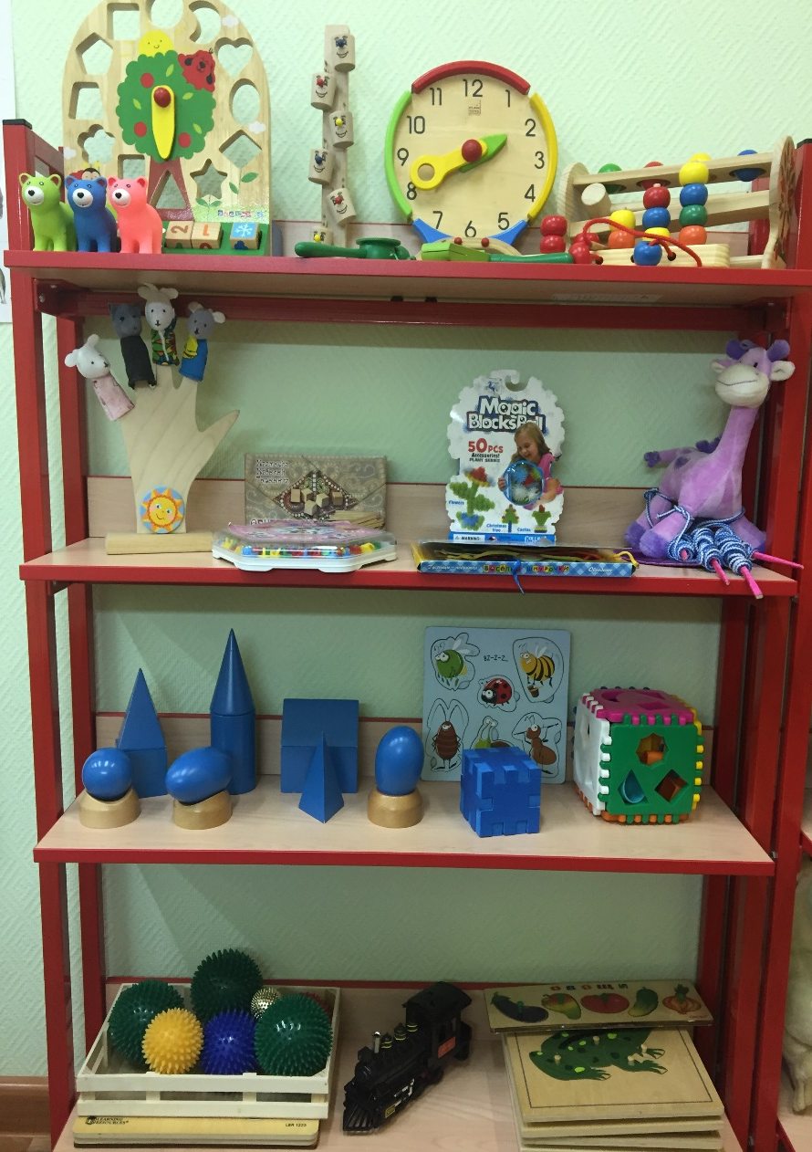
Здесь приятно им бывать, Любят часто здесь играть, Им задания понятны, Хотят очень много знать, Чтоб отличниками стать.

Slide 7
Я много тружусь, Чтоб занятье прошло успешно, надо много прочитать. Чтобы воспитанникам интереснее на занятии стало, Поэтому компьютер на моём рабочем месте Очень мне нужен, важен, полезен, уместен.

Slide 8
Консультативно – методическая зона

